Slide 1
Optimization-Aware Test Generation for Deep Learning
Compilers
Qingchao Shen, Zan Wang, Haoyang Ma, Yongqiang Tian,
Lili Huang, Zibo Xiao
Junjie Chen1, Shing-Chi Cheung
Notes:
大家好，今天我将为大家介绍一份关于OATest工具的改进方案。我们将聚焦于分析其当前的局限性，并提出两种针对性的改进策略，同时探讨这些策略可能面临的挑战及应对方法。

Slide 2




目录 CONTENTS
01
02
03
04
OATest原理概览
局限性分析
改进方案
挑战与对策
核心工作流程解析
模式来源与插入策略局限
LLM生成与约束求解深度融合
方案实施问题与解决思路
OATest 技术分享 · 2026
Notes:
本次分享将分为四个部分。首先，我们会快速回顾OATest的核心工作原理。接着，深入分析其存在的两大局限性。然后，详细介绍我们提出的两种改进方案。最后，探讨这些方案在实施过程中可能遇到的挑战及相应的对策。

Slide 3
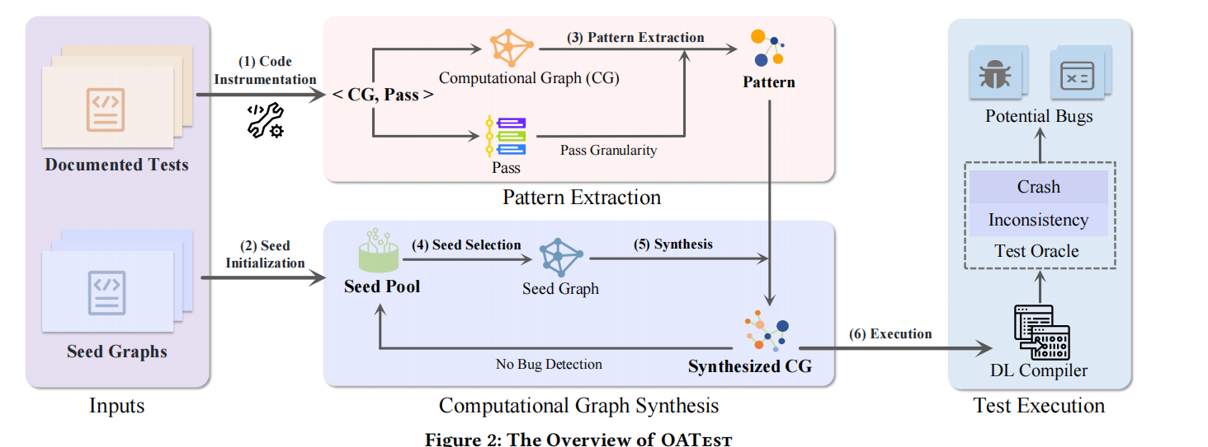
OATest核心原理概览
OATest 通过“模式提取”和“计算图合成”两大核心步骤，将官方测试用例转化为多样化的新测试集，精准测试深度学习编译器的优化逻辑，高效发现潜在缺陷。
图示：OATest 全链路工作流程（输入 -> 模式提取 -> 图合成 -> 测试执行）
Notes:
这张图概括了OATest的核心工作流程。它首先从官方测试中提取能触发优化的模式，然后将这些模式与多样化的上下文融合，生成新的测试用例，最终通过执行来发现Bug。这个流程是后续所有讨论的基础。

Slide 4


OATest的两大核心局限性
01 模式来源：依赖文档化测试
02 插入策略：强约束匹配
问题：模式完全依赖开发者编写的测试用例，数量有限且易受主观限制。
后果：场景覆盖不足，且模式库需要持续的人工维护与更新。
问题：倾向寻找高度兼容的锚点，为保证有效性牺牲了生成图的多样性。
后果：导致结构僵化，上下文耦合度低，搜索空间被人为窄化，易漏检。
核心痛点：依赖人工输入与保守策略限制了自动化挖掘的潜力
Notes:
尽管OATest非常有效，但它存在两个核心局限性。首先，它的模式来源单一，完全依赖现有的测试用例，这限制了它的覆盖面。其次，它的插入策略过于保守，为了保证测试的有效性，牺牲了生成图的多样性，可能错过一些深层Bug。

Slide 5

改进方案一：LLM模式生成 + 正反馈循环
核心思想：从“提取”到“创造”
不再局限于现有模式的提取，而是利用大语言模型（LLM）的推理能力，基于已知模式进行变异与创造，生成海量高价值的“变体模式”。
突破数量瓶颈
从根本上解决模式样本不足问题，生成无限多样化的测试用例。
智能探索闭环
建立正反馈机制，让模型持续学习成功发现Bug的策略，实现测试的自我进化。
核心价值：以AI智能驱动测试效率指数级提升
Notes:
第一个方案是引入大语言模型。我们不再仅仅依赖于提取现有模式，而是让LLM像一个聪明的助手一样，基于已有知识创造出大量全新的、多样化的模式。更重要的是，我们建立一个反馈循环，让LLM不断学习那些能发现新Bug的成功模式，从而实现智能、高效的测试生成。

Slide 6


改进方案二：基于约束求解的深度融合
核心思想：动态生成上下文环境
将模式本身作为一组固定的核心约束，直接交给 NNSmith 的约束求解引擎。让求解器围绕该模式，从无到有地动态生成完全合法的上下游上下文。
保证模式必然存在
模式作为核心约束，被强制保留在最终生成的计算图中，避免被优化消除。
极致的多样性与有效性
生成千奇百怪但100%合法的上下文，无需人工插入桥接算子，覆盖更多边界场景。
Notes:
第二个方案是借鉴约束求解技术。我们不再是“先生成种子图，再硬塞模式”，而是把模式当作一个核心约束，让求解器围绕它动态生成完全合法且高度多样化的上下文环境。这种方法能极大地提升生成图的多样性和有效性。

Slide 7



方案一：挑战与对策 —— 应对LLM“幻觉”的核心策略
对策一：基于合法模式修改
让LLM在预设的合法计算图模式基础上进行增量修改，而非凭空创造，从源头降低幻觉概率。
核心挑战：LLM生成“幻觉”
LLM可能生成逻辑无效、不符合语法规范的计算图，导致测试失败或系统异常，这是自动化生成过程中最大的不确定性风险。
对策二：轻量级生成后校验
在生成流程末端增加快速语法检查器与类型校验器，实时过滤掉明显无效的测试用例，确保输入质量。
策略核心：控制生成范围 + 后置质量拦截
Notes:
当然，引入LLM也带来了挑战，最主要的就是LLM可能产生“幻觉”，生成无效的代码。对此，我们的对策是：首先，让LLM在合法模式的基础上进行修改，而不是凭空创造；其次，在生成后增加一个轻量级的校验步骤，快速过滤掉无效的测试用例。

Slide 8
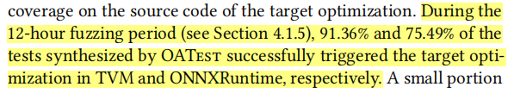

方案二：挑战与对策
挑战：优化特征“稀释”
挑战：前置Pass“破坏”
挑战：有效性与触发率博弈
随机上下文可能掩盖模式结构，导致优化无法被有效触发。
基础优化Pass可能在目标优化运行前，就改变了关键的模式结构。
盲目增加多样性往往会导致优化触发率显著下降，测试效率低。
对策：建立“优化保护区” 确保模式的直接前后继算子是“优化友好”的，防止被随机噪声淹没。
对策：语义感知属性对齐 将优化所需的关键数值特征设为强约束，防止被基础优化改写。
对策：多阶段验证过滤 大规模测试前通过轻量级预检快速剔除无效用例，平衡效率与质量。
核心策略：平衡多样性与有效性，构建稳健的优化环境
Notes:
约束求解方案同样面临挑战。例如，随机生成的上下文可能“稀释”模式的特征，或者前置的优化会破坏模式结构。对此，我们提出了建立“优化保护区”、进行“语义感知的属性对齐”以及采用“多阶段验证过滤”等对策，来平衡多样性和有效性。

Slide 9


Thank You for Listening
Let's Keep In Touch
Notes:
我的分享到此结束，感谢大家的聆听。现在是问答环节，欢迎大家提问交流。

